Slide 1
ES6 模块化如何使用，开发环境如何打包
模块化的基本语法
开发环境配置
关于 JS 众多模块化标准

Slide 2
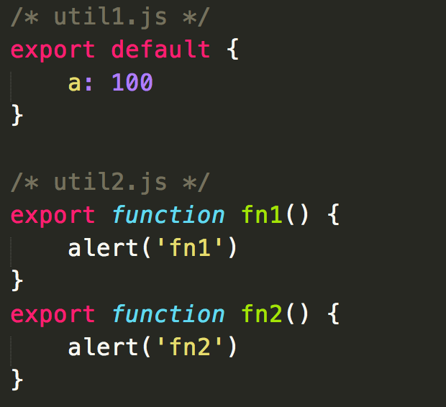
export 语法

Slide 3
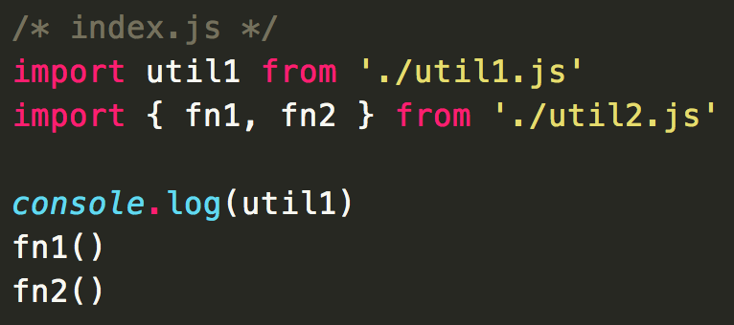
import 语法

Slide 4
代码演示

Slide 5
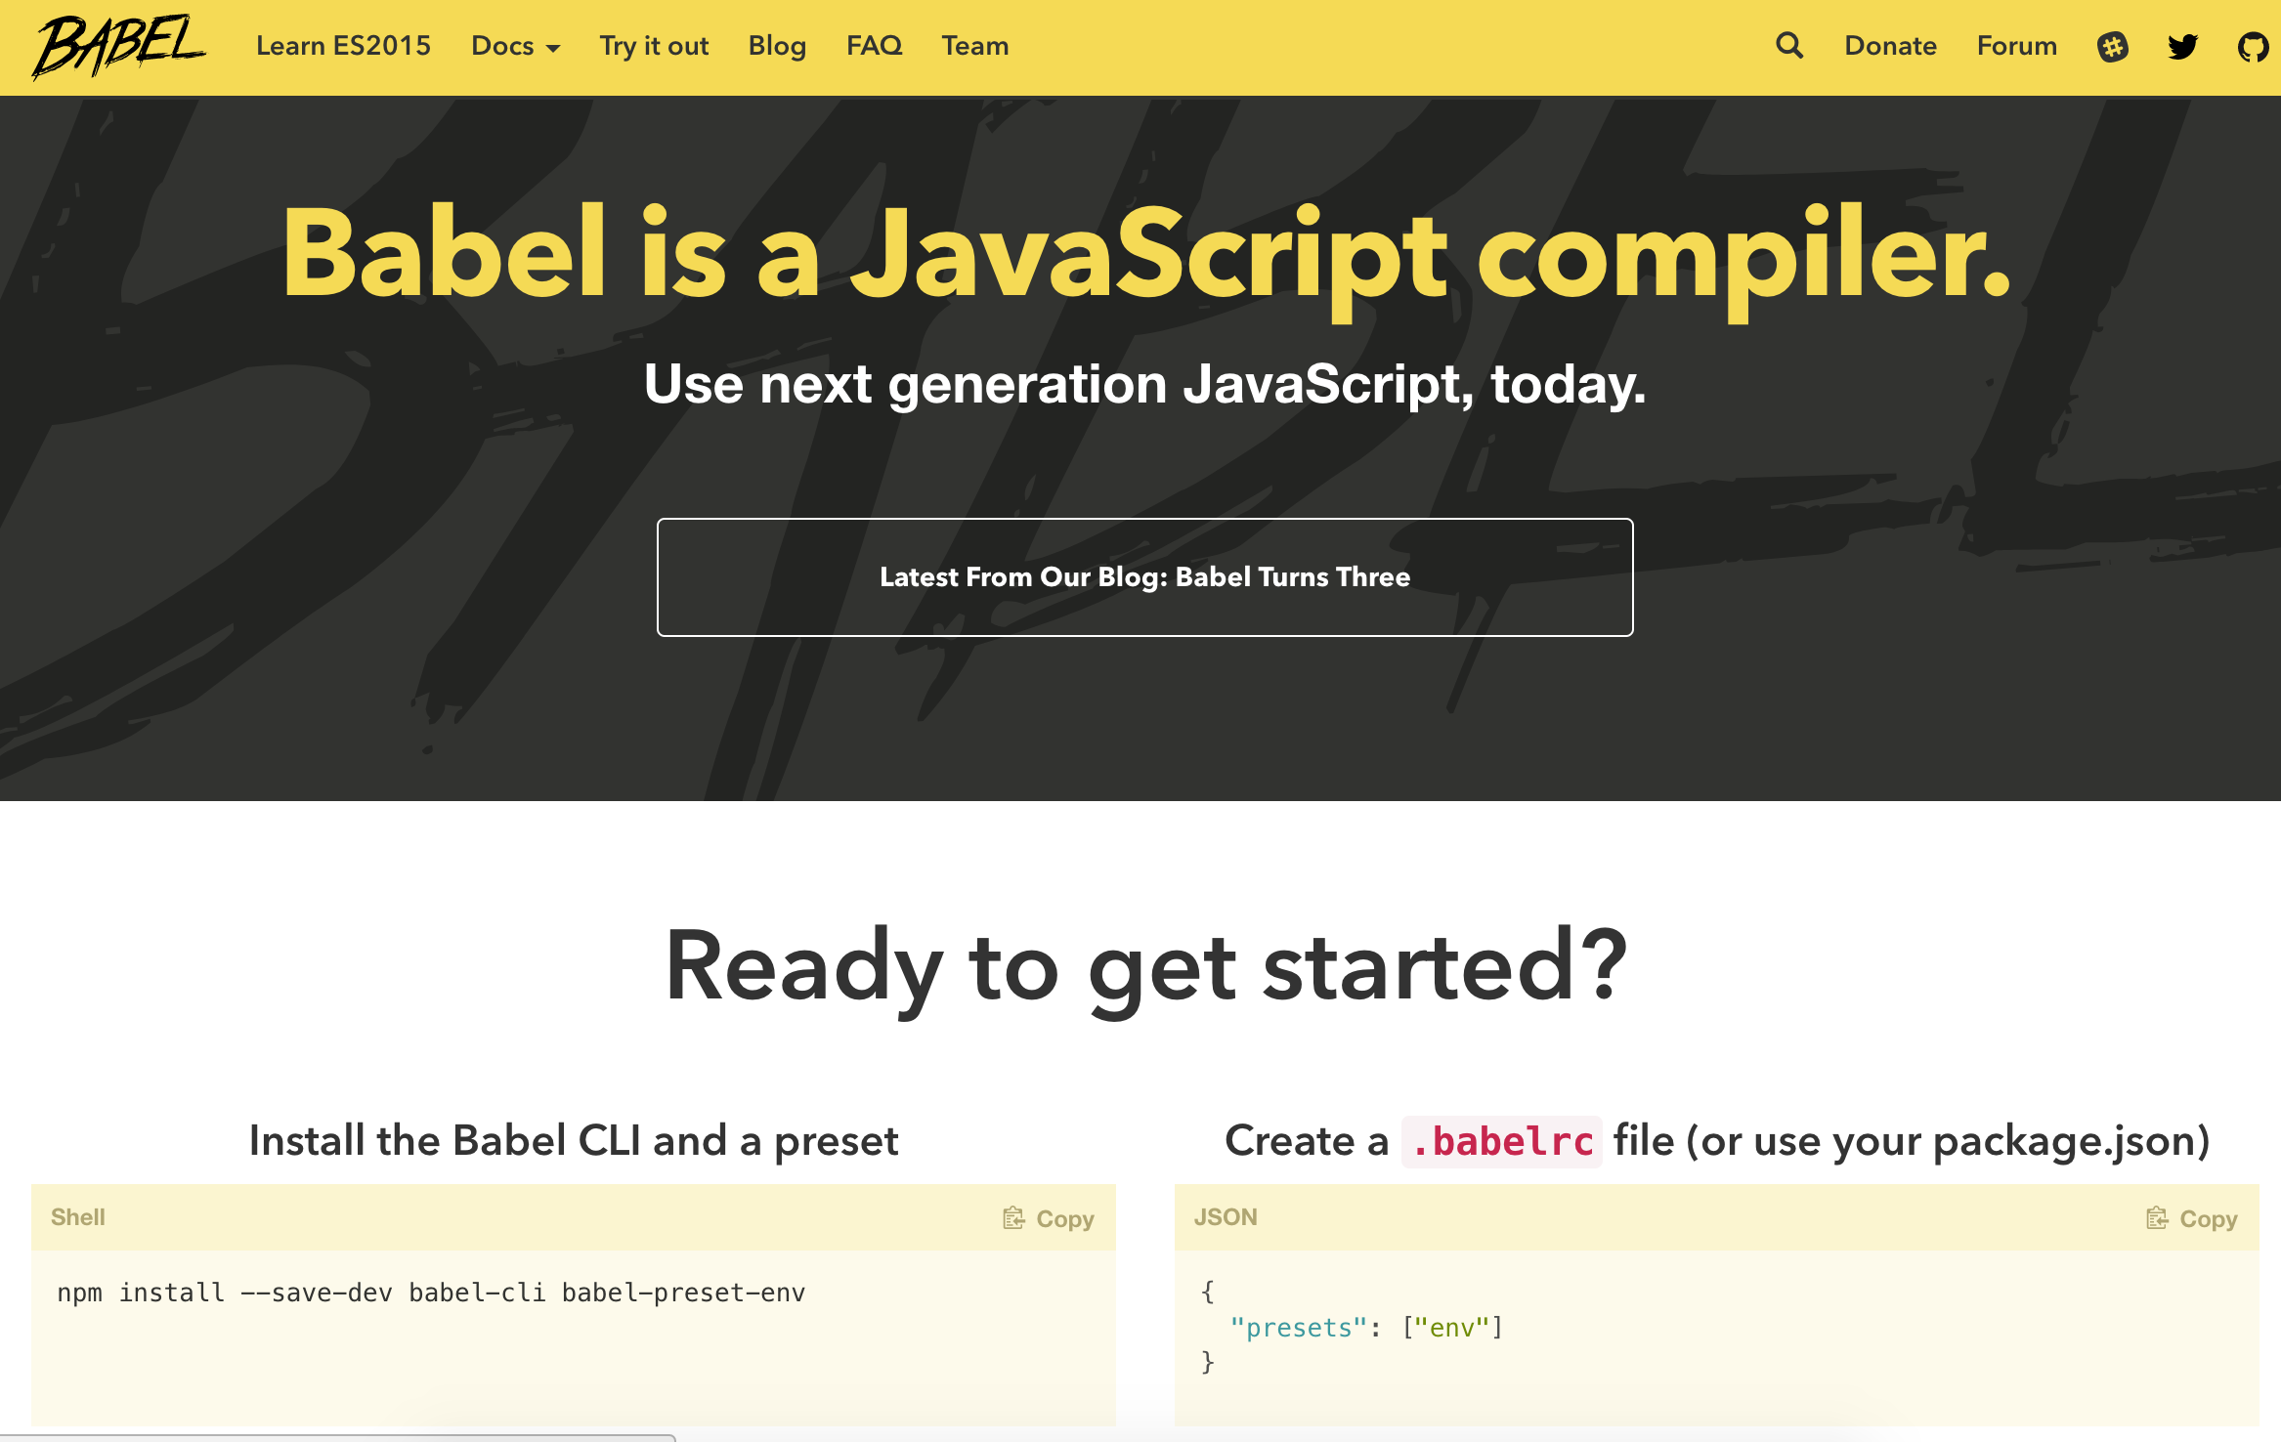
开发环境 - babel

Slide 6
开发环境 - babel
电脑有 node 环境，运行 npm init
npm install --save-dev babel-core babel-preset-es2015 babel-preset-latest
创建 .babelrc 文件
npm install --global babel-cli
babel —version

Slide 7
开发环境 - babel
创建 index.js
内容：[1, 2, 3].map(item => item + 1);
运行 babel index.js

Slide 8
开发环境 - webpack
npm install webpack babel-loader --save-dev
配置 webpack.config.js
配置 package.json 中的 scripts
运行 npm start

Slide 9
代码演示

Slide 10
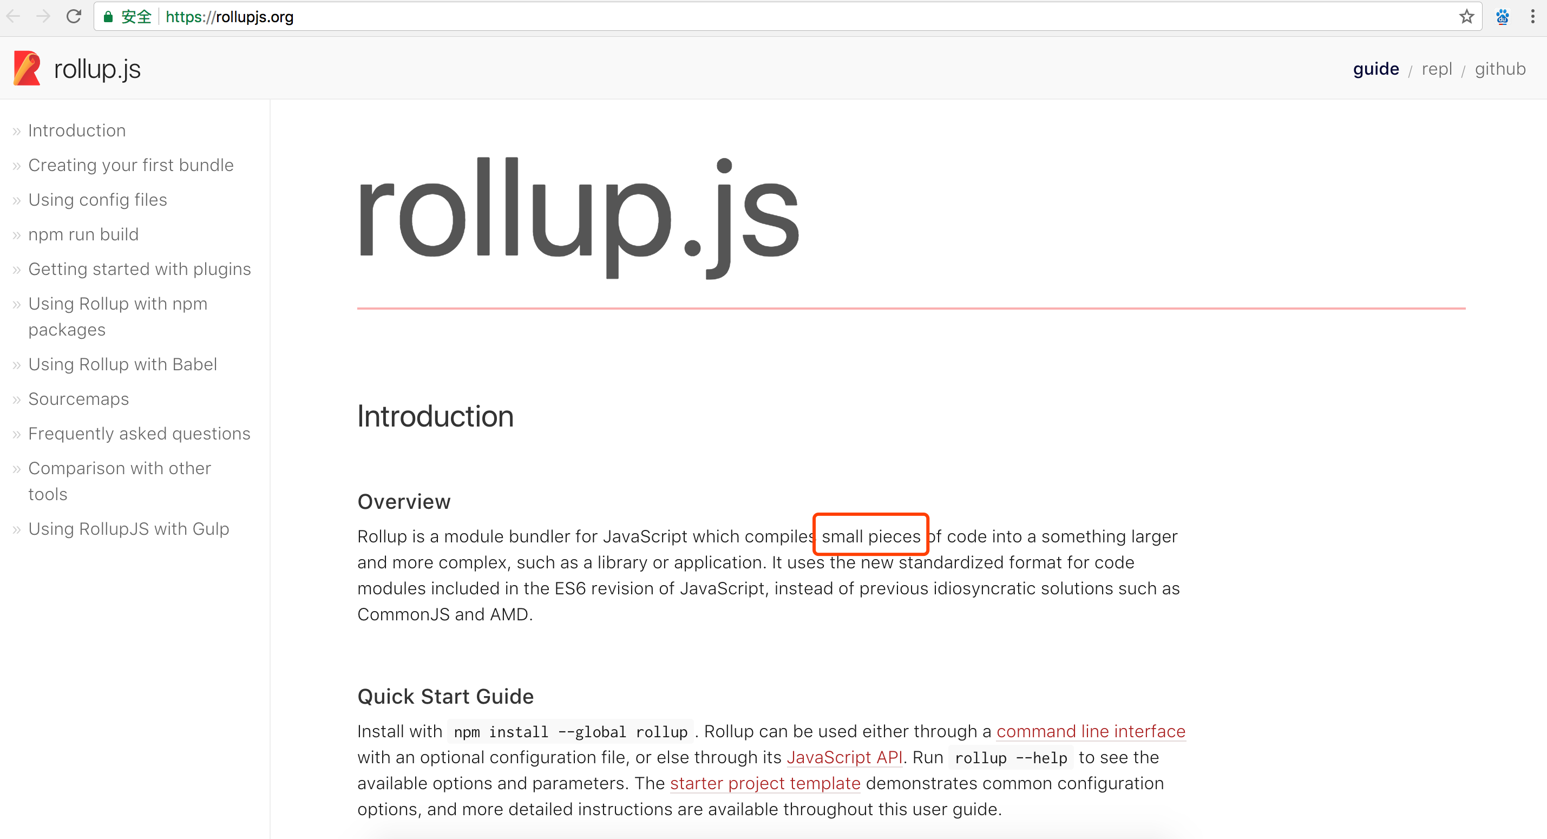
开发环境 - rollup
Vue，react 都是rollup打包的

Slide 11
开发环境 - rollup
npm init
npm i rollup rollup-plugin-node-resolve rollup-plugin-babel babel-plugin-external-helpers babel-preset-latest --save-dev
配置 .babelrc
配置 rollup.config.js

Slide 12
开发环境 - rollup
将 webpack 环境的 JS 代码拷贝过来
修改 package.json 的 scripts
运行 npm start

Slide 13
开发环境 - rollup
rollup 功能单一，webpack 功能强大
参考设计原则和《Linux/Unix设计思想》
工具要尽量功能单一，可集成，可扩展
wangEditor 用的 gulp + rollup

Slide 14
代码演示

Slide 15
关于 JS 众多模块化标准
没有模块化
AMD 成为标准，require.js （也有 CMD） CMD是国内的
前端打包工具，是的 nodejs 模块化可以被使用 使得前端支持commonjs标准
ES6 出现，想统一现在所有模块化标准
nodejs 积极支持，浏览器尚未统一
你可以自造 lib ，但是不要自造标准！！！

Slide 16
问题解答
语法： import export （注意有无 default）
环境： babel 编译 ES6 语法，模块化可用 webpack 和 rollup
扩展： 说一下自己对模块化标准统一的期待

